Slide 1
LẬP TRÌNH HƯỚNG ĐỐI TƯỢNG VỚI JAVA
TRƯỜNG ĐẠI HỌC NAM CẦN THƠ
KHOA KỸ THUẬT CÔNG NGHỆ
Trung Tâm Chuẩn Đầu Ra
CHƯƠNG 2
Bùi Thị Diễm Trinh
Khoa KTCN, Đại Học Nam Cần Thơ
Email: trinhbtd2012@gmail.com
Fone: 0932.907.666

Slide 2
NỘI DUNG CHƯƠNG 2 –phần 1
Các khái niệm về hướng đối tượng ^{[1]}
Các quy tắc khi khai báo lớp ^{[2]}
Các loại phương thức ^{[3]}
Overloading method ^{[4]}
Tham chiếu this ^{[5]}
Các thành phần static ^{[7]}

Slide 3
NỘI DUNG CHƯƠNG 2 –phần 2
Các khái niệm về kế thừa, lợi ích của kế thừa ^{[8]}
Kỹ thuật viết kế thừa từ class ^{[9]}
Kỹ thuật viết kế thừa từ Interface ^{[10]}
Overriding Method ^{[11]}
Tính đa hình ^{[12]}
Bài tập rèn luyện hướng đối tượng ^{[15]}

Slide 4
Các khái niệm về hướng đối tượng ^{[1]}
So sánh lập trình truyền thống và hướng đối tượng
Các khái niệm về lớp và đối tượng
Đối tượng
Lớp
Package
Tính trừu tượng
Tính đóng gói
Tính kế thừa
Tính đa hình

Slide 5
Các khái niệm về hướng đối tượng ^{[1]}
So sánh lập trình truyền thống
Lập trình tuyến tính
Lập trình cấu trúc
Ưu điểm
Chương trình rõ ràng, dễ hiểu, dễ theo dõi
Tư duy giải thuật rõ ràng.
Khuyết điểm
Không hỗ trợ việc sử dụng lại mã nguồn
Phải thay đổi cấu trúc dữ liệu, phải thay đổi giải thuật
Phải giải quyết các mối quan hệ vĩ mô giữa các module phần mềm trong các dự án
Notes:
Ko tái sd lại, muốn có thao tác tương tự thì phải viết lại
--Trong các dự án lớn thì phải có các liên kết rang buộc, có các thư viện sd chung,

Slide 6
Các khái niệm về hướng đối tượng ^{[1]}
Một số ưu điểm nổi bật
Không có nguy cơ dữ liệu bị thay đổi tự do trong chương trình
Khi thay đổi cấu trúc dữ liệu của một đối tượng, không cần thay đổi mã nguồn của các đối tượng khác
Có thể sử dụng lại mã nguồn, tiết kiệm tài nguyên
Phù hợp với các dự án phần mềm lớn, phức tạp
Notes:
(1)
(2)
(3)
(4)

Slide 7
Các khái niệm về hướng đối tượng ^{[1]}
Các khái niệm về đối tượng (object)
Trong lập trình hướng đối tượng giống như một đối tượng cụ thể trong thế giới thực
Mỗi đối tượng có các thuộc tính và các hành vi riêng
Thuộc tính (attribute): mô tả đặc điểm của đối tượng
Hành vi: là phương thức hoạt động của đối tượng, gọi tắt là phương thức (method)
Ví dụ: Phân số
Đặc điểm: tử số, mẫu số
Thao tác/hành vi: Cộng, trừ, nhân, chia; Tối giản; Nghịch đảo
Thuộc tính
Phương thức
Notes:
(1)
(2)
(3)Thuộc tính là những gì thuộc về đối tượng: mã sv, tên sv, địa chỉ sv
(4)Hành vi: đăng ký học hp, đóng học phí, xin xét tốt nghiệp

Slide 8
Các khái niệm về hướng đối tượng ^{[1]}
Ví dụ: Xe hơi
Đặc điểm:
Màu xe
Số bánh xe
Số cửa
Hiệu xe,…
Thao tác/hành vi:
chạy tới,
chạy lui,
dừng xe,…
Tên đối tượng
Thuộc tính
Phương thức
Notes:
(1)
(2)
(3)

Slide 9
Các khái niệm về hướng đối tượng ^{[1]}
Các khái niệm lớp
Các đối tượng có các đặc điểm (thuộc tính và phương thức) giống nhau được gom nhóm thành một lớp để phân biệt với các đối tượng khác và dễ quản lý.
Một lớp (Class) là sự phân loại của các đối tượng hay kiểu (type) của đối tượng
Ví dụ:
Các chiếc xe Toyota, Honda, Porsche thuộc lớp xe hơi
Các con chó giữ nhà, chó săn, chó kiểng thuộc lớp chó

Slide 10
Các khái niệm về hướng đối tượng ^{[1]}
Các khái niệm về lớp
Như vậy Lớp là một khái niệm trừu tượng, dùng để chỉ một tập hợp các đối tượng có mặt trong hệ thống.
Lớp có thuộc tính và phương thức
Thuộc tính của lớp tương ứng với thuộc tính của đối tượng
Phương thức của lớp tương ứng với các hành động của đối tượng

Slide 11
Các khái niệm về hướng đối tượng ^{[1]}
Các khái niệm về lớp
Một lớp có thể có một trong các khả năng sau:
Hoặc chỉ có thuộc tính, không có phương thức
Hoặc chỉ có phương thức, không có thuộc tính
Hoặc có cả 2, đây là trường hợp phổ biến nhất
Lớp không có thuộc tính và phương thức nào là các lớp trừu tượng. Các lớp này không có đối tượng tương ứng

Slide 12
Các khái niệm về hướng đối tượng ^{[1]}
Các khái niệm về gói (Package)
Một nhóm các lớp (classes) và giao diện (interfaces) được tổ chức thành một đơn vị quản lý theo hình thức không gian tên gọi là package
Lợi ích của package là tổ chức sắp xếp lại hệ thống thông tin các lớp trong dự án một cách khoa học, giúp cho việc theo dõi bảo trì dự án được tốt nhất
Trong Java có rất nhiều gói được phân theo chức năng:
java.util: chứa các lớp tiện ích
java.io: chứa các lớp vào ra dữ liệu
java.lang : chứa các lớp thường dùng
....
Notes:
Tập các lớp có chung 1 đặc tả nào đó thì nên đưa vào các nhóm
Tập các đối tượng thì đưa vào các lớp

Slide 13
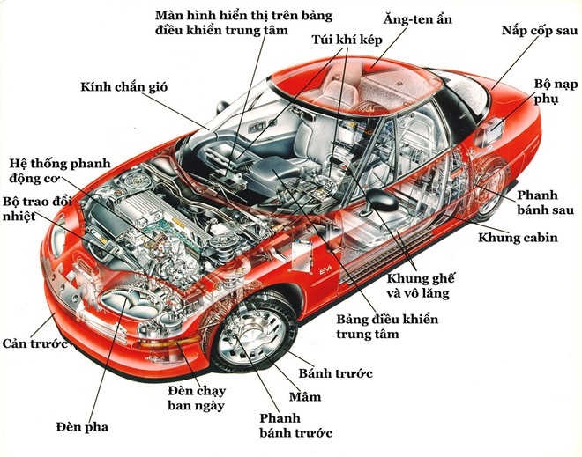
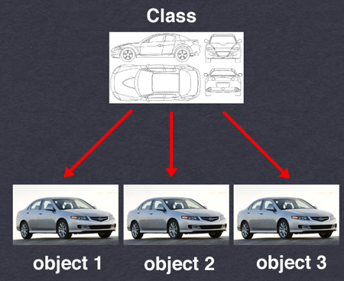
Các khái niệm về hướng đối tượng ^{[1]}
Các khái niệm về Tính trừu tượng
Lớp (class) là một khái niệm trừu tượng, đối tượng là một thể hiện cụ thể của lớp
Ví dụ:
Bản thiết kế của chiếc xe hơi là lớp
Chiếc xe hơi được tạo ra từ bản thiết kế là đối tượng
Object
Class

Slide 14



Các khái niệm về hướng đối tượng ^{[1]}
Các khái niệm về Tính trừu tượng
Từ những đối tượng giống nhau: trừu tượng hóa thành một lớp
Chỉ đưa ra các thuộc tính và phương thức cần thiết của đối tượng trong lập trình
Ví dụ:
Trừu tượng hóa
Objects
Class

Slide 15
Các khái niệm về hướng đối tượng ^{[1]}
Các khái niệm về tính đóng gói
Mỗi lớp được xây dựng để thực hiện một nhóm chức năng đặc trưng của riêng lớp đó
Tất cả mọi thao tác truy xuất vào thành phần dữ liệu từ đối tượng này qua đối tượng khác phải được thực hiện bởi các phương thức (method) của chính đối tượng chứa dữ liệu
Tính đóng gói cho phép che dấu thông tin của đối tượng bằng cách kết hợp thông tin và các phương thức liên quan đến thông tin trong đối tượng

Slide 16
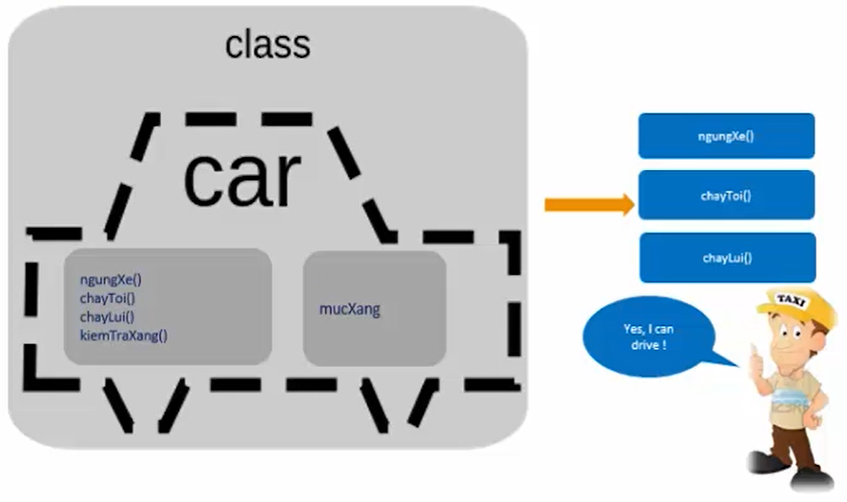
Các khái niệm về hướng đối tượng ^{[1]}
Mục đích
Bảo vệ dữ liệu
Che giấc các phương thức để đảm bảo trường dữ liệu được truy cập đúng mục đích, đúng cách

Slide 17
Các khái niệm về hướng đối tượng ^{[1]}
Thực hiện đóng gói
public class SinhVien{
private String hoTen;
private double diem;
public void setHoTen(String hoTen){
this.hoTen= hoTen;
}
public String getHoTen(){
return this.hoTen;
}
public void setDiem(double diem){
if(diem < 0 || > 10){
System.out.println(“Điểm không hợp lệ”);
}
else{
this.diem= diem;
}
}
public String getDiem(){
return this.diem;
}
}
public class dongGoi{
public static void main (String[] args){
SinhVien sv = new SinhVien();
sv.setHoTen (“Nguyễn Văn A”);
sv.setDiem (15);
}
}
Notes:
(1)
(2)
(3)Ko được phép truy xuất thô bạo vào đối tượng, mà chỉ được phép truy xuất thông qa một cái j đó

Slide 18
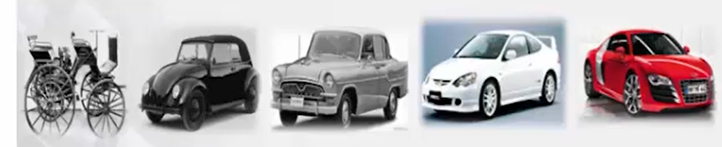
Các khái niệm về hướng đối tượng ^{[1]}
Các khái niệm về tính kế thừa
Cho phép xây dựng một lớp mới dựa trên các định nghĩa của một lớp đã có
Lớp đã có gọi là lớp Cha. Lớp mới phát sinh gọi là lớp Con
Lớp Con kế thừa tất cả các thành phần của lớp Cha, có thể mở rộng các thành phần kế thừa và bổ sung thêm các thành phần mới
Khái niệm sẽ trình bày chi tiết ở chương sau
Notes:
Lớp cha phải để protected mới kế thừa đc

Slide 19


Các khái niệm về hướng đối tượng ^{[1]}
Các khái niệm về tính kế thừa
Ví dụ:
Animal
Cat
Dog

Slide 20
Các quy tắc khi khai báo lớp ^{[2]}
Quy tắc đặc tên Lớp trong Java
Quy tắc đặt tên Constructor
Quy tắc đặt tên thuộc tính, cách tạo getter/setter
Quy tắc đặt tên phương thức

Slide 21
Các quy tắc khi khai báo lớp ^{[2]}
Quy tắc đặc tên Lớp trong Java
Tên lớp nên là một danh từ
Tên lớp có thể gồm nhiều từ, ký tự đầu tiên của mỗi từ nên viết hoa
Tên lớp nên đặt đơn giản, dễ nhớ và có ý nghĩa
Tên lớp không được trùng với từ khóa của Java
Tên lớp không thể bắt đầu bằng số, nhưng có thể bắt đầu bằng dấu ‘$’ và dấu gạch dưới ‘_’

Slide 22
Các quy tắc khi khai báo lớp ^{[2]}
Cách khai báo lớp
Trong đó
Chỉ định từ truy xuất
[chỉ định từ truy xuất] class [tên lớp]{
[thuộc tính];
[phương thức];
}
Mô tả các thông tin
liên quan về class
Mô tả các phương thức xử lý có thể làm việc được với class
 | Lớp (class) | Gói (package) | Lớp con (Subclass) | Ngoài
public | Có | Có | Có | Có
protected | Có | Có | Có | Không
Không có (no modifier) | Có | có | Không | Không
private | Có | Không | Không | không
Notes:
public: có thể truy xuất từ tất cả các đối tượng khác
private: một lớp không thể truy xuất vùng private của một lớp khác.
protected: vùng protected của một lớp chỉ cho phép bản thân lớp đó và những lớp dẫn xuất từ lớp đó truy cập đến.

Slide 23
Các quy tắc khi khai báo lớp ^{[2]}
Constructor
Là phương thức đặc biệt: có tên trùng với tên lớp, không có kiểu trả về. Phạm vi truy xuất public
Dùng để khởi tạo các giá trị cho các thuộc tính khi một đối tượng được cấp phát bộ nhớ.
Có 2 loại constructor: mặc định và có đối số
Contructor mặc định: dùng để tự động khởi tạo các giá trị cho các thuộc tính thường là các giá trị mặc định nào đó do chủ ý của lập trình viên
Contructor có đối số: dùng để tự động khởi tạo các giá trị cho các thuộc tính lúc tạo đối tượng, các giá trị này được truyền từ đối số tạo đối tượng
Notes:
Hàm tạo
Một số tính chất:
Hàm tạo sẽ tự động được gọi khi đối tượng được tạo.
Có thể nạp chồng hàm tạo.
Trong trường hợp có nhiều hàm tạo, hàm nào được gọi là tùy vào danh sách tham số trong câu lệnh tạo đối tượng.
Không thể gọi trực tiếp hàm tạo.

Slide 24
Các quy tắc khi khai báo lớp ^{[2]}
Ví dụ Constructor mặc định
Ví dụ:
SinhVien sv=new SinhVien(); //tạo đối tượng sinh viên, sử dụng contructor mặc định không đối số
public class SinhVien{
private String hoTen;
private double diem;
public SinhVien(){
hoTen=“Nam”;
diem=9.5;
}
}
Constructor mặc định
Notes:
New: từ khóa tạo đối tượng, xin cấp phát bộ nhớ

Slide 25
Các quy tắc khi khai báo lớp ^{[2]}
Ví dụ Constructor có đối số
Ví dụ:
SinhVien sv=new SinhVien(“Nam”,8.5); //tạo đối tượng sinh viên, sử dụng contructor có đối số
public class SinhVien{
private String hoTen;
private double diem;
public SinhVien(String hoTen, double diem){
this.hoTen=hoTen;
this.diem=diem;
}
}
Isntance variable
Constructor có đối số
Notes:
New: từ khóa tạo đối tượng, xin cấp phát bộ nhớ
this.hoTen sẽ trỏ đến hoTen của thuộc tính
Vd01_Class:
Tạo 2 package:model+test
-Trong model tạo class SinhVien
Dùng từ khóa this để ưu tiên sd cho biến local

Slide 26
Các quy tắc khi khai báo lớp ^{[2]}
Ví dụ
Lớp
public class ChuNhat
double dai , rong;
public ChuNhat (double dai , double rong){
dai = dai;
rong = rong;
}
}
Đối tượng
ChuNhat cn1 = new ChuNhat(20, 15);
ChuNhat cn2 = new ChuNhat(50, 25);

Slide 27
Các quy tắc khi khai báo lớp ^{[2]}
Yêu cầu 1: định nghĩa lớp có tên NhanVien
Thuộc tính: hoTen, luong
Phương thức:
Nhap(hoTen, luong): phương thức cho phép khởi tạo giá trị cho 2 thuộc tính của lớp.
In(): phương thức in ra màn hình thông tin của một đối tượng nhân viên
Notes:
Thuộc tính thì để private, còn muốn cho kế thừa thì để protected
Phương thức thì để public

Slide 28
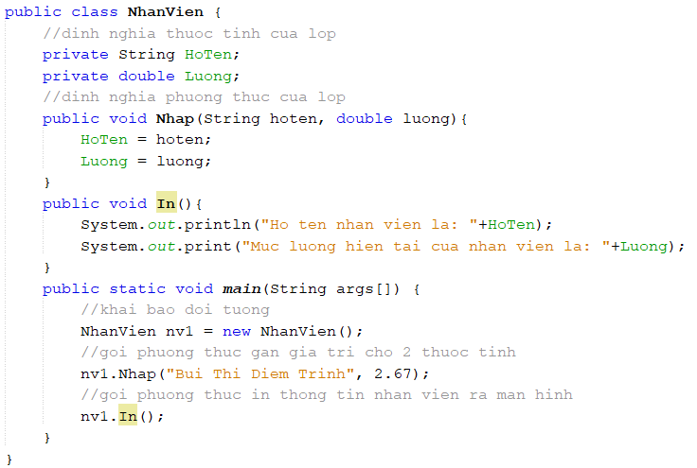
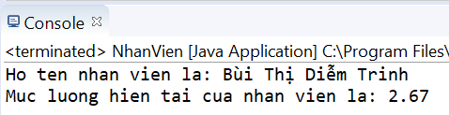
Các quy tắc khi khai báo lớp ^{[2]}

Slide 29
Các quy tắc khi khai báo lớp ^{[2]}
Hàm hủy (destructor)
Java cung cấp hàm hủy mặc định.
Là một phương thức đặc biệt sẽ tự động được gọi bởi bộ thu hồi rác (garbage collector) khi ra khỏi phạm vi của đối tượng.
Trong Java, hàm hủy được gọi là finalizer (hàm kết thúc)
Cú pháp:
Không có đối số và kiểu dữ liệu trả về là void.
Một lớp chỉ được phép có tối đa 1 hàm kết thúc và được thiết kế theo kiểu hàm chồng.
Tên của hàm: finalize.
Phạm vi truy xuất: protected.
Phải được khai báo nạp chồng: @Override.

Slide 30
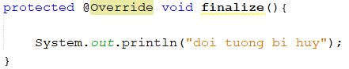
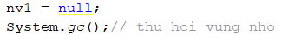
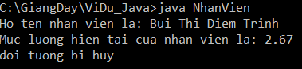
Các quy tắc khi khai báo lớp ^{[2]}
Hàm hủy (destructor)
Bổ sung tái định nghĩa hàm hủy
Gán biến đối tượng bằng null, gọi hàm thu hồi vùng nhớ
Kết quả thực hiện

Slide 31
Các quy tắc khi khai báo lớp ^{[2]}
Quy tắc đặt tên thuộc tính
Ký tự đầu tiên viết thường, ký tự đầu tiên của từ tiếp theo viết HOA
Để private nếu không muốn cho kế thừa
Để protected nếu muốn cho kế thừa
Tuyệt đối không được để public
public class SinhVien{
private String hoTen;
private double diem;
}

Slide 32
Các quy tắc khi khai báo lớp ^{[2]}
Cách tạo getter/setter để truy suất giá trị các thuộc tính
public class SinhVien{
private String hoTen;
private double diem;
public void setHoTen(String hoTen){
this.hoTen=hoTen;
}
public String getHoTen(){
return this.hoTen;
}
}
Tương tự cho thuộc tính điểm

Slide 33
Các quy tắc khi khai báo lớp ^{[2]}
Các đối tượng ở ngoài không được phép truy suất trực tiếp vào các thuộc tính bên trong lớp, chỉ được tương tác thông qua getter/setter
SinhVien sv=new SinhVien(“Nam”,8.5);
Lấy tên: sv.getTen();
Đổi tên: sv.setTen(“Putin”);
Đổi điểm: sv.setDiem(9.5);
Lấy điểm: sv.getDiem();

Slide 34
Các quy tắc khi khai báo lớp ^{[2]}
Quy tắc đặt tên phương thức
Phương thức là các hành động (nghiệp vụ) trên từng đối tượng. Nó là tập các giải thuật để giải quyết một công việc cụ thể nào đó
Phương thức có kiểu trả về hoặc void, có các đối số truyền vào
Ký tự đầu tiên viết thường, ký tự đầu tiên của các từ tiếp theo viết HOA
public class SinhVien{
private String hoTen;
public void xuatTongTin(){
}
}
SinhVien sv=new SinhVien(“Nam”,8.5);
sv.xuatThongTin();

Slide 35
Phương thức (Method)

Slide 36
Các loại phương thức ^{[3]}
Service method
Support method
Notes:
Trong OOP có 2 phương thức chính là: Service method & Support method

Slide 37
Các loại phương thức ^{[3]}
Service method
Là các phương thức public để cung cấp ra ngoài cho các đối tượng sử dụng
Support method
Là các phương thức private dùng để hỗ trợ cho các Service method. Các đối tượng ở ngoài không thể truy suất tới các Support Method
Ví dụ:

Slide 38
Các loại phương thức – ví dụ ^{[3]}
public class TamGiac {
private double canhA;
private double canhB;
private double canhC;
public double tinhChuVi() {//service Method
return this.canhA+this.canhB+this.canhC;
}
//1.tính nữa chuvi
private double tinhNuaChuVi() {//support Method
return tinhChuVi()/2;
}
public double tinhDienTich() {//service Method
double p=tinhNuaChuVi();
double dt=Math.sqrt(p*(p-this.canhA)*(p-this.canhB)*(p-this.canhC));
return dt;
}

Slide 39
Overloading method ^{[4]}
Khái niệm về Overloading Method
Lợi ích của Overloading Method
Cách cài đặt Overloading Method
Cách sử dụng Overloading Method
Parameter list

Slide 40
Overloading method ^{[4]}
Khái niệm về Overloading Method
Là đặc điểm trong cùng 1 lớp có nhiều phương thức cùng tên nhưng khác nhau về Signature
Signature bao gồm: Số lượng các đối số hoặc kiểu dữ liệu các đối số hoặc thứ tự các đối số
Kiểu dữ liệu trả về không được tính vào Signature
Lợi ích của Overloading là khả năng tái sử dụng lại phương thức và giúp việc gọi hàm “uyển chuyển”
Các Constructor là trường hợp đặc biệt của Overloading Method

Slide 41
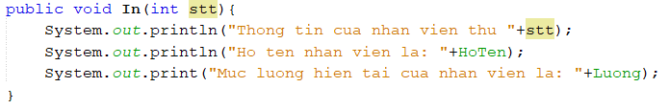
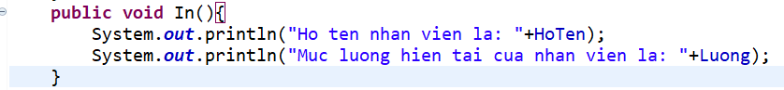
Ví dụ
Tái định nghĩa phương thức In của lớp NhanVien

Slide 42
Overloading method ^{[4]}
Ví dụ
float tryMe (int x){
return x + .375;
}
Invocation
Result = tryMe(25, 4.32)
float tryMe (int x, float y){
return x*y
}

Slide 43
Overloading method ^{[4]}
Ví dụ Tái sử dụng Constructor
float tryMe (int x){
return x + .375;
}
Invocation
Result = tryMe(25, 4.32)
float tryMe (int x, float y){
return x*y
}
Tái sử dụng lại Constructor 1 đối số

Slide 44
Overloading method ^{[4]}
Parameter list
Là trường hợp đặc biệt của Overloading Method.
Ta có thể truyền bao nhiêu đối số kiểu int vào cho phương thức Sum cũng được
public int Sum(int …arr){
int s=0;
for(int x in arr){
s+=x;
}
return s;
}
Sum(1, 2, 4)
Sum()
Sum(1, 5, -8, 2)

Slide 45
Tham chiếu This ^{[5]}
Instance variable và local variable
This là gì
Ứng dụng của this?

Slide 46
Tham chiếu This ^{[5]}
Instance variable
Là các thuộc tính, các biến khai báo ngoài lớp. Toàn bộ các hàm trong lớp điều có thể truy suất được
Local variable
Là các biến được khai báo trong đối số của hàm hoặc nội dung hàm. Chỉ có hàm này mới truy suất được các biến local variable của nó
Ví dụ: void ham1(int x, double y){
int k=x+y;
}
Local variable
Notes:
Int x, double y:➔local variable, vì nó được khai báo trong đối số của hàm
K: local variable, vid được khai báo trong nội dung của hàm

Slide 47
Tham chiếu This ^{[5]}
Instance variable
public class SinhVien{
private String hoTen;
private double diem;
public SinhVien(String hoTen){
this.hoTen=hoTen;
}
public SinhVien(String hoTen, double diem){
this(hoTen);
int x=6;
this.diem=diem;
}
}
Instance variable
Local variable

Slide 48
Tham chiếu This ^{[5]}
This là đối tượng hiện tại trong 1 lớp
public class SinhVien{
private String hoTen;
private double diem;
public SinhVien(String hoTen){
this.hoTen=hoTen;
}
public SinhVien(String hoTen, double diem){
this(hoTen);
this.diem=diem;
}
}

Slide 49
Tham chiếu This ^{[5]}
This thường dùng để truy suất trực tiếp tới các biến instance. Dùng để phân biệt việc truy suất instance và local khi 2 biến này trùng tên
public class SinhVien{
private String hoTen;
private double diem;
public SinhVien(String hoTen){
this.hoTen=hoTen;
}
}
Notes:
Ưu tiên xử lí local, mới tới instance

Slide 50
Alias và cơ chế gom rác tự động ^{[6]}
Khái niệm
Alias là đặc điểm mà trên một ô nhớ có nhiều biến đối tượng cùng trỏ tới
Ví dụ:
PhanSo psA=new PhanSo(1,5);
PhanSo psB=new PhanSo(3,7);
Lúc này trên thanh RAM sẽ có 2 ô nhớ cấp phát cho 2 đối tượng phân số được quản lý bởi 2 biến đối tượng psA và psB
Vùng nhớ A
Vùng nhớ B
psB
psA
Notes:
Đây là cơ chế quan trọng trong LT HĐT, nắm rõ các khái niệm cũng như cách vận hành của nó
-Khái niệm về Alias

Slide 51
Alias và cơ chế gom rác tự động ^{[6]}
Khái niệm
Alias là đặc điểm mà trên một ô nhớ có nhiều biến đối tượng cùng trỏ tới
Ví dụ:
PhanSo psA=new PhanSo(1,5);
PhanSo psB=new PhanSo(3,7);
Lúc này trên thanh RAM sẽ có 2 ô nhớ cấp phát cho 2 đối tượng phân số được quản lý bởi 2 biến đối tượng psA và psB
Vùng nhớ A
Vùng nhớ B
psB
psA

Slide 52
Các thành phần static ^{[7]}
Trong java có hỗ trợ khai báo static cho thuộc tính và phương thức
Static cho thuộc tính gọi là Class Member
Static cho phương thức gọi là Class Method
Muốn truy suất tới các static ta sẽ lấy trực tiếp tên lớp chấm thuộc tính/phương thức mà không cần khởi tạo đối tượng
Các thành phần static sẽ được khởi tạo trước khi đối tượng được khởi tạo. Thường dùng để chia sẻ 1 vùng ô nhớ, các đối tượng sẽ dùng chung vùng này→chỉ cần đổi giá trí của thành phần static thì toàn bộ các đối tượng khác cũng thấy sự thay đổi này
Notes:
Nó được dung để chia sẻ một phần bộ nhớ

Slide 53
Các thành phần static ^{[7]}
Thành phần tĩnh còn được xem là thành phần của lớp.
Khai báo: bổ sung từ khóa static sau thuộc tính truy xuất.
Tồn tại độc lập với các đối tượng: chỉ có 1 bản (bản sao) của thành phần tĩnh cho tất cả các đối tượng.
Được truy xuất trực tiếp thông qua lớp <tên lớp>.<tên thành phần tĩnh>
Các phương thức tĩnh chỉ được truy xuất các thành phần tĩnh.
Thành phần tĩnh sẽ được khởi tạo bằng giá trị mặc nhiên của kiểu dữ liệu của thành phần tĩnh.
Notes:
Nó được dung để chia sẻ một phần bộ nhớ

Slide 54
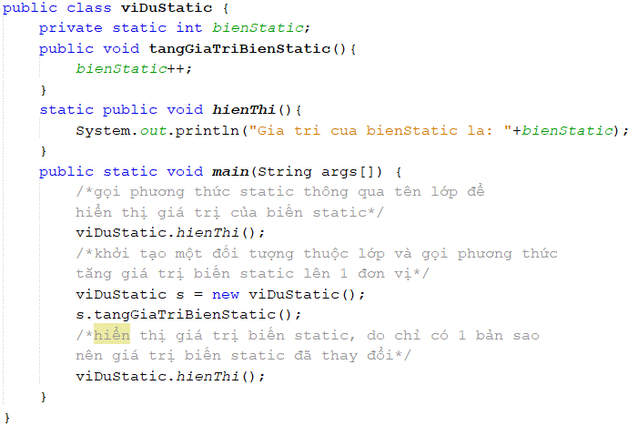
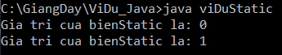
Các thành phần static ^{[7]}

Slide 55
Các thành phần static ^{[7]}
Ví dụ 1: biến static
public class Class1{
private static int value;
public void setValue(int x){
value=x;
}
public int getValue(){
return value;
}
}
Notes:
private static int value(đgl class member); //biến value được khởi tạo trước, duy nhất 1 lần

Slide 56
Các thành phần static ^{[7]}
Ví dụ 1: biến static
Kết quả:
public static void main(String[] args){
Class c1=new Class1();
c1.setvalue(9);
Class1 c2=new Class1();
System.out.println(c2.getValue());
c2.setValue(100);
System.out.println(c1.setValue());
}
9
100
Notes:
System.out.println(c2.getValue());//các biến static chia sẻ chung vùng nhớ chung, nên set lại c1=9, thì c2 sd chung, nên =9

Slide 57
Các thành phần static ^{[7]}
Ví dụ 2: Hàm static
public class Class2{
public static void fn1(int x){
System.out.println(x);
}
public void fn2(int x){
System.out.println(x);
}
}
Notes:
Fn1
fn2

Slide 58
Các thành phần static ^{[7]}
Ví dụ 2: Hàm static
public static void main(String[] args){
Class2 c=new Class2();
c.fn2(113);
Class2.fn1(113);
}

Slide 59
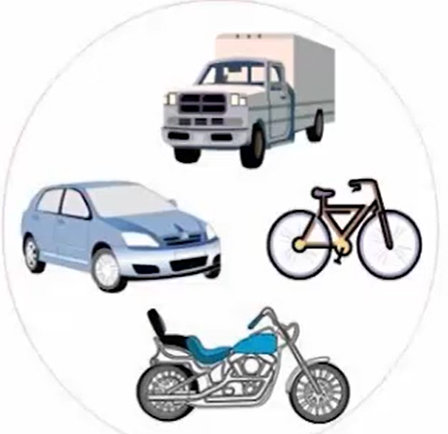
Khái niệm về kế thừa, lợi ích của kế thừa ^{[8]}
Các đối tượng có cùng chung một số đặc điểm, hành vi được nhóm lại với nhau
Ví dụ
Xe đạp
Xe máy
Xe hơi
Xe tải
➔Phương tiện giao thông
Phương tiện giao thông
Vehicle
Car

Slide 60
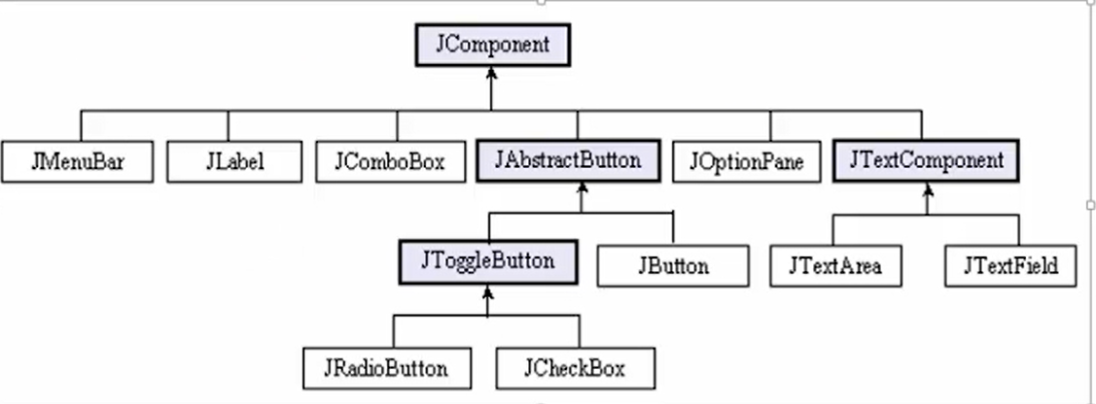
Khái niệm về kế thừa, lợi ích của kế thừa ^{[8]}
Ví dụ mô hình kế thừa Control trong Java

Slide 61
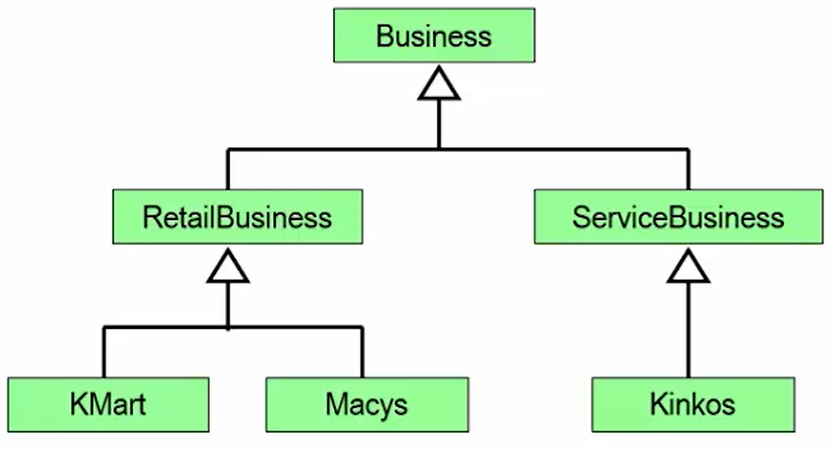
Khái niệm về kế thừa, lợi ích của kế thừa ^{[8]}
Ví dụ: một lớp con có thể là lớp cha của lớp khác

Slide 62
Khái niệm về kế thừa, lợi ích của kế thừa ^{[8]}
Kế thừa tạo ra các lớp mới từ việc sử dụng lại những thành phần của lớp đã có
Lợi ích
Nhất quán
Thuận tiện
Tái sử dụng code

Slide 63
Khái niệm về kế thừa, lợi ích của kế thừa ^{[8]}
Tổng quát hóa
Những đặc điểm chung mà các lớp đều có
Chuyên biệt hóa
Những đặc điểm riêng chỉ có các lớp con mới có
Ví dụ: Nhân viên mọi người đều có mã, tên. Nhưng Nhân viên chính thức và nhân viên thời vụ thì khác nhau ít nhất là cách tính lương
Notes:
Trong 1 mô tả dự án thực tế làm sao phát hiện được mô hình lớp mà ở đó có tính kế thừa?➔cần nắm được khái niệm Tổng quát hóa?Chuyên biệt hóa
Tổng quát hóa=lớp cha
Chuyên biệt hóa=lớp con

Slide 64
Kỹ thuật viết kế thừa từ Class ^{[9]}
Lớp cơ sở (base class)
Làm cơ sở để các lớp khác kế thừa
Lớp nhận (derived class)
Kế thừa đặc điểm của lớp cơ sở
Khai báo
Class LopNhan extends LopCoSo
Ví dụ
class XeDap extends PhuongTienGiaoThong
class XeMay extends PhuongTienGiaoThong

Slide 65
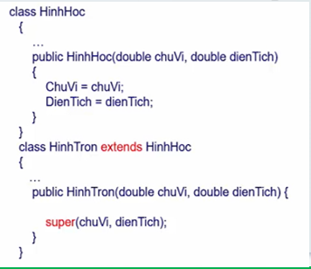
Kỹ thuật viết kế thừa từ Class ^{[9]}
Constructor
Không được kế thừa
Lớp con truy cập bằng từ khóa super

Slide 66
Kỹ thuật viết kế thừa từ Class ^{[9]}
Từ khóa super
Cho phép phép tham chiếu đến lớp cha hay các lớp tổ tiên của một lớp.
Cho phép lớp con truy xuất đến các thành phần lớp cha:
super ([đối số]): truy xuất đến hàm xây dựng lớp cha
super.<pthức|ttính>: truy xuất đến thành phần của lớp cha
Thành phần final
Là các thành phần không được phép nạp chồng trong lớp con
Được sử dụng để đảm bảo thành phần này chỉ được sử dụng mà không được thay đổi.

Slide 67
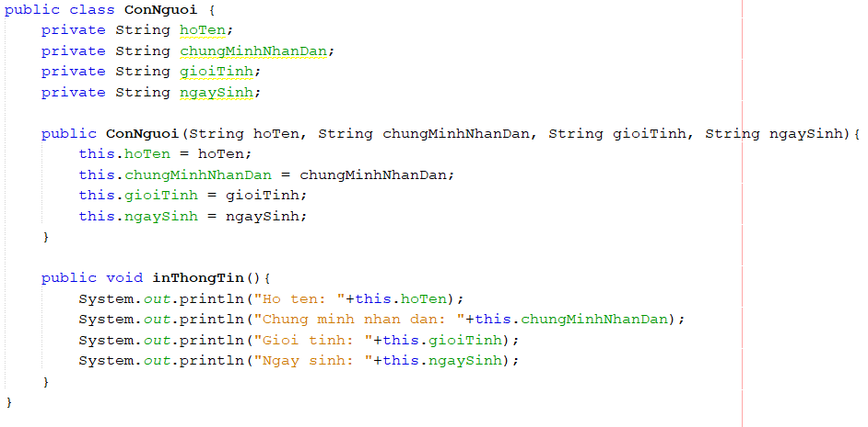
Ví dụ kế thừa

Slide 68
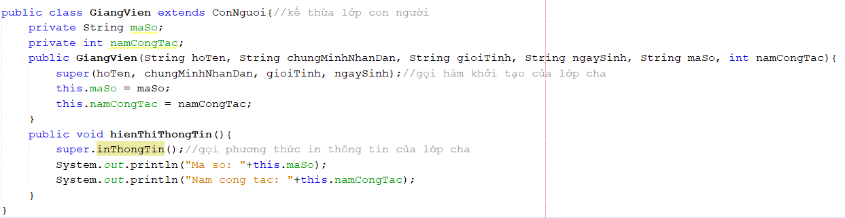
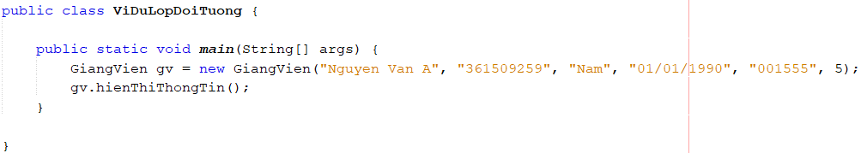
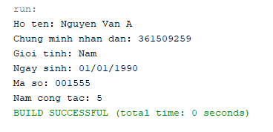

Slide 69
Kỹ thuật viết kế thừa từ Class ^{[9]}
Abstract class (lớp trừu tượng)
Lớp Abstract là một lớp trừu tượng, không thể khởi tạo nó bằng toán tử new
Trong lớp có tồn tại phương thức abstract thì lớp đó cũng được định nghĩa là abstract
Phương thức trừu tượng là phương thức chỉ có định nghĩa tên hàm, các đối số (không có nội dung hàm)
Bất cứ class nào kế thừa abstract class nào đó phải định nghĩa laị các abstract methods của lớp mà nó thừa kế hoặc không định nghĩa lại nhưng phải ghi lại abstract methods đó
Notes:
(1) Thường được sd để đc thừa kế-là lớp cha cho lớp khác
(2) Lớp chứa phương thức trừu tượng, thì phải đc khai báo là lớp trừu tượng
(3)
(4)Mục đích➔đưa ra tập các hàm, mà các hàm lớp con kế thừa từ nó phải tuân thủ theo→để tạo ra tính nhất quán

Slide 70
Kỹ thuật viết kế thừa từ Class ^{[9]}
abstract class A{
abstract void method_1();
}
public class B extends A{
@Override
public void method_1(){
//cài đặt chi tiết cho phương thức method_1
//trong lớp con B}
}
public class C extends A{
@Override
public void method_1(){
//cài đặt chi tiết cho phuowg thức method_1
//trong lớp con C
}
}
Notes:
A là lớp trừu tường, B kế thừa từ lớp A, bắt buộc B phải định nghĩa lại các phương thức của Method1
Vd Chuong02Bai9Abstract
➔Sự khác biệt:
+)Nếu là nhân viên chính thức/thời vụ thì ko cần định nghĩa lại

Slide 71
Kỹ thuật viết kế thừa từ Class ^{[9]}
Ví dụ
Lớp DongVat là một lớp trừu tượng, có phương thức tiengKeu();
Xây dựng lớp CunCung/MeoCung thừa kế từ lớp DongVat
public abstract class DongVat {
public abstract void tiengKeu();
}
public class CunCung extends DongVat{
@Override
public void tiengKeu() {
System.out.println("Cún kêu gâu gâu");
}
}
public class MeoCung extends DongVat{
public void tiengKeu() {
System.out.println("Mèo kêu meo meo!!");
}
}

Slide 72
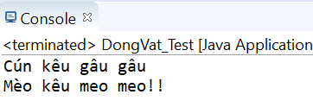
Kỹ thuật viết kế thừa từ Class ^{[9]}
import lopabstract.model.CunCung;
import lopabstract.model.MeoCung;
public class DongVat_Test {
public static void main(String[] args) {
// TODO Auto-generated method stub
CunCung cun=new CunCung();
cun.tiengKeu();
MeoCung meo=new MeoCung();
meo.tiengKeu();
}
}

Slide 73
Kỹ thuật viết kế thừa từ Class ^{[9]}
Lưu ý
Một phương thức trừu tượng không thể được khai báo final hay private
final: không thể được nạp chồng
private: sự kết hợp này không được phép trong Java
Lớp trừu tượng, phương thức trừu tượng là giải pháp xây dựng chuẩn hay giao diện cho việc xây dựng ứng dụng

Slide 74
Kỹ thuật viết kế thừa từ Interface ^{[10]}
Khái niệm
Một giao diện là một lớp mà tất cả các phương thức đều không được cài đặt.
Một giao diện:
Chỉ chứa các khai báo của các phương thức với phạm vi truy cập là public.
Có thể thể có các hằng số tĩnh với phạm vi truy cập public (public static final ...).
Được khai báo bằng từ khóa interface
Notes:
(1)chỉ là tập các luật, phải tuân thủ theo các phương thức đó
(2)Trong java chỉ cho phép đơn kế thừa, chỉ kế thừa trực tiếp từ lớp cha; Còn bên C++ thì cho phép; Để giải quyết đa thừa kế thì thông qa interface
(3)
(4)

Slide 75
Kỹ thuật viết kế thừa từ Interface ^{[10]}
Cú pháp
Một lớp có thể cài đặt (implement) nhiều giao diện
Cài đặt tất cả các phương thức của giao diện
Sử dụng từ khóa implements
➔Không thể tạo đối tượng thuộc một giao diện, nhưng có thể tạo tham chiếu thuộc kiểu giao diện
[public] interface <tên giao diện>[extends<superInterface>]{
//Khai báo của các hằng số
//khai báo các phương thức
}
Notes:
(1)chỉ là tập các luật, phải tuân thủ theo các phương thức đó
(2)Trong java chỉ cho phép đơn kế thừa, chỉ kế thừa trực tiếp từ lớp cha; Còn bên C++ thì cho phép; Để giải quyết đa thừa kế thì thông qa interface
(3)
(4)

Slide 76
Kỹ thuật viết kế thừa từ Interface ^{[10]}
Khái niệm
Methods trừu tượng là các methods chỉ có phần header, không có phần body
Trong các lớp có cài đặt các interface ta phải tiến hành cài đặt cụ thể các phương thức này
Các class có thể implements các interface,
Notes:
(1)
(2)
(3)phải định nghĩa lại toàn bộ các phương thức trừu tượng trong interface đó

Slide 77
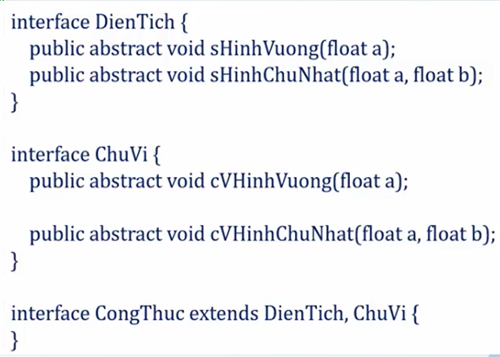
Kỹ thuật viết kế thừa từ Interface ^{[10]}
Ví dụ
Notes:
Có 3 interface và 2 phương thức trừu tượng Diện tích(hv và hcn) và chu vi(hv và hcn);
Có 1 interface công thức kế thừa từ 1 interface dientich và chuvi;
Interface có thể dẫn xuất, hoặc interface có thể kế thừa từ interface
Tức là:
-Lớp có thể dẫn xuất từ interface(tức là dung inplements)
-interface có thể kế thừa từ interface(thông qua extends)

Slide 78
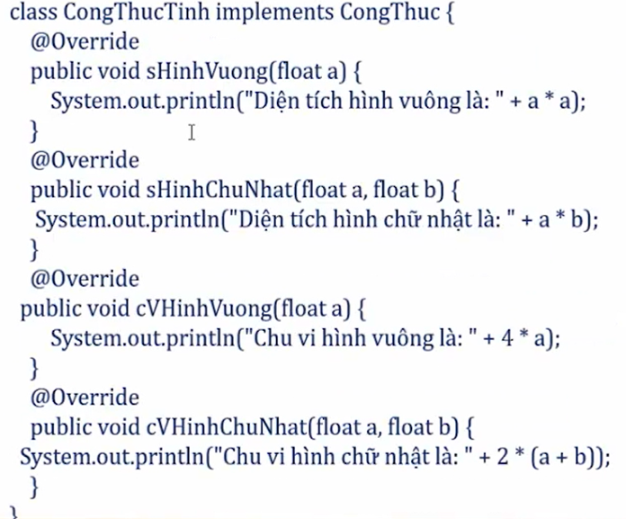
Kỹ thuật viết kế thừa từ Interface ^{[10]}
Notes:
Có lớp Ct tính dẫn xuất từ lớp Công Thức, thông qua từ implements (hay còn nói là kế thừa), 1 lớp dẫn xuất từ Interface thì cũng có thể nói là kế thừa từ interface➔Nó phải định nghĩa lại toàn bộ các phương thức trừu tượng trong Interface. Nên các phương thức trong Interface mặc định phải để public mới có thể truy cập được để định nghĩa lại

Slide 79
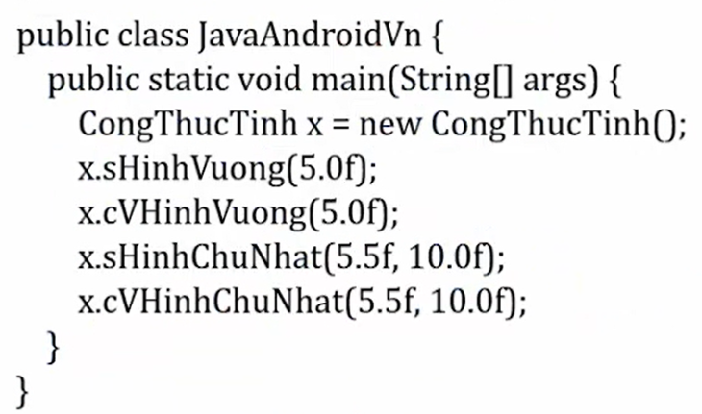
Kỹ thuật viết kế thừa từ Interface ^{[10]}
Notes:
Trong hàm main có thể gọi và nó có các phương thức tính diện tích hình huông, chu vi ,…
Phải tuần thủ theo interface có các phương thức này
=➔Thực chất Interface là tất các luật , các phương thức đưa ra mà yêu cầu các lớp dẫn xuất từ nó phải tuần theo

Slide 80
Overriding Method ^{[11]}
Định nghĩa Overriding Method
Trong một tập các lớp có mỗi quan hệ huyết thống có các phương thức giống signature (nội dung phương thức khác nhau)
Overriding methods giúp lập trình viên có thể định nghĩa cách hành xử khác nhau nhưng cùng sử dụng một tên phương thức
Ví dụ: Nhân chính thức và Nhân viên thời vụ đều có phương thức tính lương, tuy nhiên cách thức tính lương của 2 đối tượng này sẽ khác nhau
Notes:
Tương đương vs cái Overloading Method;
Overloading Method là xảy ra trong cùng 1 lớp mà có các phương thức cùng tên, nhưng khác nhau về Signature(tham số)
Còn Overriding Method xày ra như thế nào?
Nó xảy ra tong 1 tập các lớp có mỗi quan về huyết thống….|

Slide 81
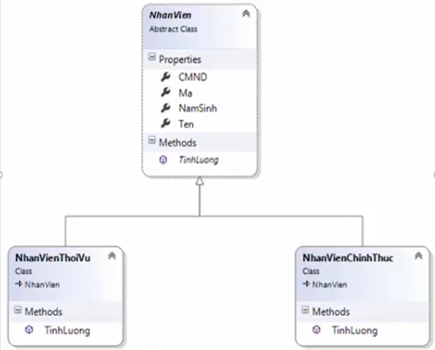
Overriding Method ^{[11]}
Ví dụ mô hình lớp NhanVien có phương thức tính lương
Notes:
Vd Chuong02Bai11OverridingMethod

Slide 82
Tính đa hình ^{[12]}
Khái niệm về đa hình (polymorphism)
Đa hình từ kế thừa lớp
Đa hình từ kế thừa interface
Notes:
Thông qua tính đa hình ta xử lý được nhiều tình huống

Slide 83
Tính đa hình ^{[12]}
Khái niệm về đa hình
Là tại từng thời điểm đối tượng sẽ có các hình thái khác nhau trong những hoàn cảnh khác nhau
Chỉ thể hiện khi có sử dụng kế thừa+nạp chồng phương thức
Tính đa hình kế thừa từ lớp
Ví dụ

Slide 84
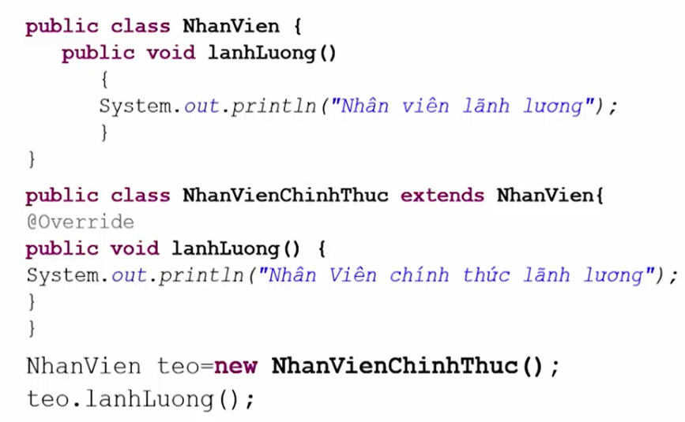
Tính đa hình ^{[12]}

Slide 85
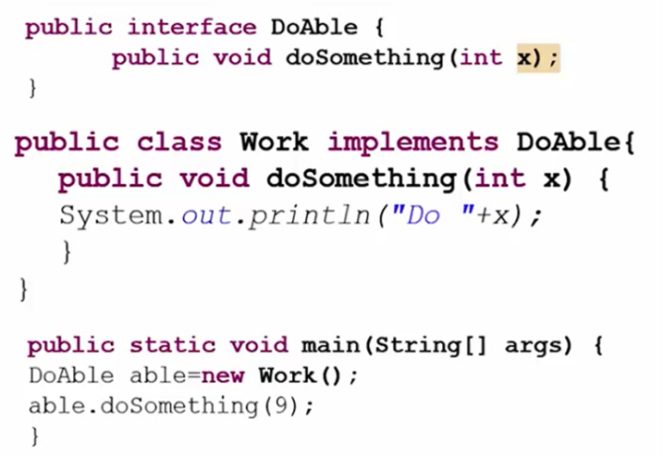
Tính đa hình ^{[12]}
Đa hình từ kế thừa interface

Slide 86
Xử lý ngoại lệ
Khái niệm
Ngoại lệ là một lỗi xảy ra khi thực thi chương trình.
Ví dụ: chia cho 0, mở tập tin không tồn tại, truy suất phần tử mảng có chỉ số không hợp lệ…
Khi một lỗi xảy ra trong quá trình thực thi, một đối tượng ngoại lệ sẽ sinh ra và chương trình phải “bắt” và xử lý.
Cấu trúc bắt ngoại lệ: try…catch…finally
Xử lý ngoại lệ:

Slide 87
Xử lý ngoại lệ
Chuyển tiếp ngoại lệ: chuyển ngoại lệ cho nơi khác trong chương trình xử lý.
Khắc phục lỗi để chương trình có thể tiếp tục thực thi
Các loại ngoại lệ trong Java có cấu trúc phân cấp với gốc cây phân cấp là lớp Exception

Slide 88
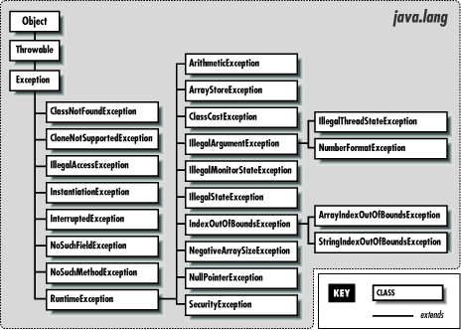
Xử lý ngoại lệ

Slide 89
Xử lý ngoại lệ
Bắt và xử lý ngoại lệ
try{
//các câu lệnh có khả năng sinh ra lỗi
}
catch (<Exception 1>){
//ex.printStackTrace();
}
...
catch (<loại ngoại lệ n>){
//xử lý ngoại lệ n
}
finally{
/*các lệnh sẽ được thực hiện cả trong trường hợp có và không có ngoại lệ xảy ra*/
}
Bắt ngoại lệ
Có bao nhiêu loại ngoại lệ có thể xảy ra thì cần bấy nhiêu catch.
Hoặc chỉ cần bắt một loại ngoại lệ là Exception.
finally là không bắt buộc.

Slide 90
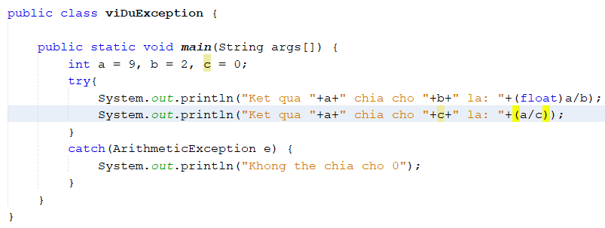
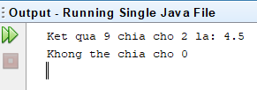
Xử lý ngoại lệ - ví dụ
Bắt và xử lý ngoại lệ

Slide 91
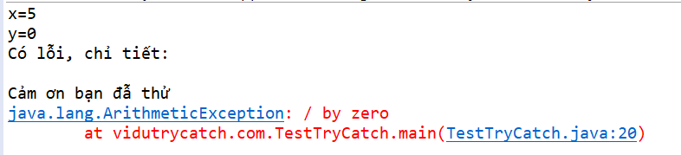
Xử lý ngoại lệ - ví dụ
try {
int x=5; int y=5/10;
System.out.println("x="+x);
System.out.println("y="+y);
int z=x/y;//báo lỗi và tắt ngang=Uncheck error
System.out.println("z="+z);
}
catch(Exception ex) {
System.out.println("Có lỗi, chỉ tiết:\n");
ex.printStackTrace();
}
System.out.println("Cảm ơn bạn đẫ thử");

Slide 92
Xử lý ngoại lệ
Chuyển tiếp ngoại lệ
Phương thức A có thể “chuyển tiếp” ngoại lệ cho các phương thức sẽ gọi phương thức A xử lý.
Cú pháp: thêm lệnh throws <loại ngoại lệ> vào sau khai báo phương thức, trước dấu ngoặc nhọn {
public void readFile (String fname,...) throws FileNotFoundException{
//lệnh đọc file có thể sinh ra FileNotFoundException
try{
//lệnh
}
catch(Exception ex){
throw ex
}
}

Slide 93
Bài tập rèn luyện 1 ^{[15]}
Xây dựng lớp NhanVien, biết
Ho,Ten, Sóp lần lượt là các thuộc tính họ, tên và số sản phẩm của nhân viê
Viết hàm khởi tạo NhanVien(String, String, int), hàm này sẽ khởi tạo họ, tên, số sản phẩm của nhân viên; hàm phải kiểm tra số sản phẩm là số lớn hơn hoặc bằng 0, nếu là số âm thì gán giá trị cho SoSP bằng 0.
Viết các hàm lấy và gán giá trị cho thuộc tính của lớp (các hàm get/set)
Viết hàm getLuong() để tính lương cho nhân viên, lương = số sản phẩm*đơn giá, với đơn giá tùy thuộc vào số sản phẩm như sau:

Slide 94
Bài tập rèn luyện 1 ^{[15]}
Số sản phẩm | Đơn giá
1-199 | 0.5
200-399 | 0.55
400-599 | 0.6
600 trở lên | 0.65
Viết hàm LonHon(NhanVien nv2): hàm này trả về giá trị true khi số sản phẩm (SoSP) lớn hơn số sản phẩm của nv2, ngược lại trả về false
Viết hàm main sử dụng lớp NhanVien theo yêu cầu sau:
Cho người dùng nhập vào 2 nhân viên, mỗi nhân viên nhập vào họ, tên, số sản phẩm của họ
Hãy tính và xuất ra lương của từng nhân viên. So sánh và xuất ra thông báo nhân viên nào có số sản phẩm nhiều hơn và nhiều hơn bao nhiêu. Dùng 2 cách so sánh: dung hàm LonHon và không dung hàm LonHon

Slide 95
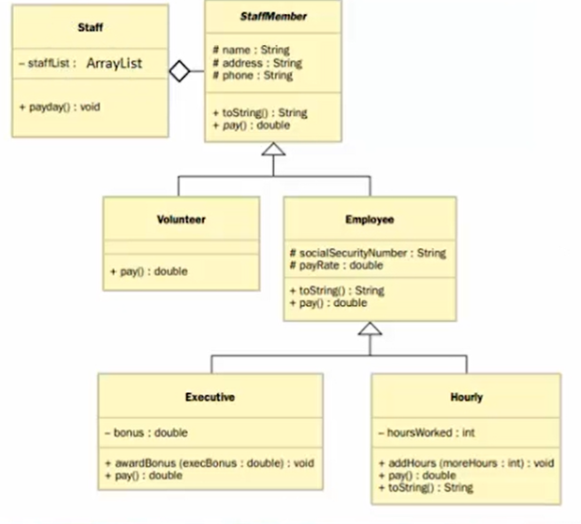
Bài tập rèn luyện 2 ^{[16]}

Slide 96
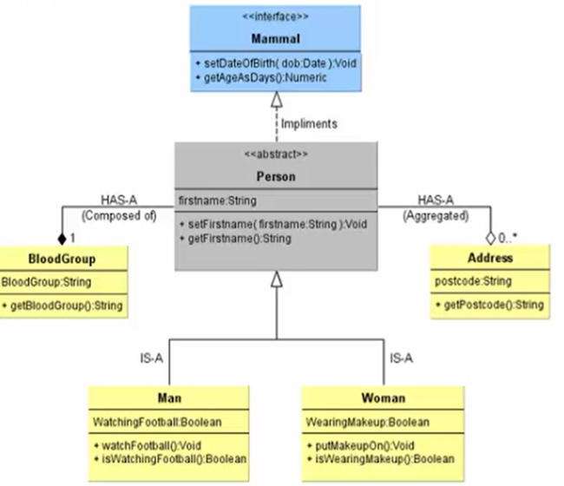
Bài tập rèn luyện 3 ^{[16]}
Notes:
Xây duựng mô hình theo hướng Interface

Slide 97

Stop!

